Slide 1

Кафедра иностранных языков
1)Итоги 2013 г.;
2)Стратегия развития 2013-2014гг.
20.12.2013

Slide 2

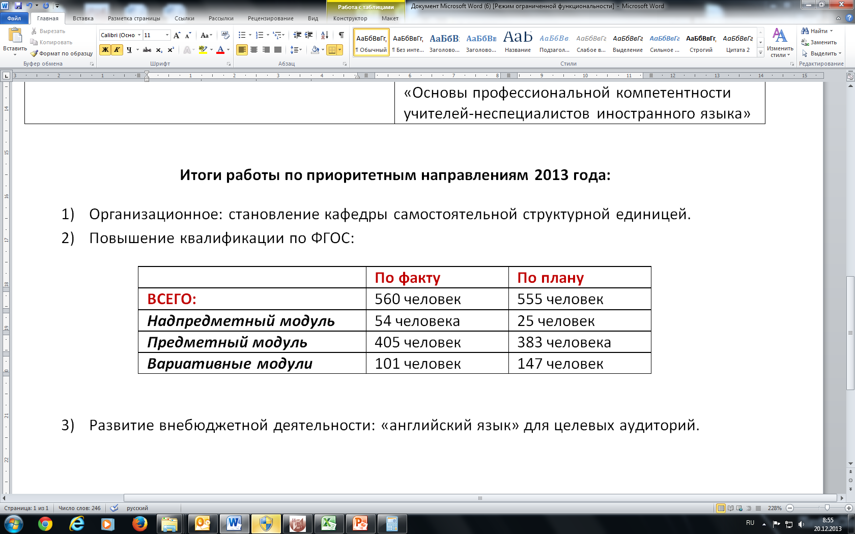
Итоги работы КИЯ по приоритетным направлениям 2013 года
Организационное: становление кафедры самостоятельной структурной единицей.
Повышение квалификации по ФГОС:
Развитие внебюджетной деятельности: «английский язык» для целевых аудиторий.

Slide 3
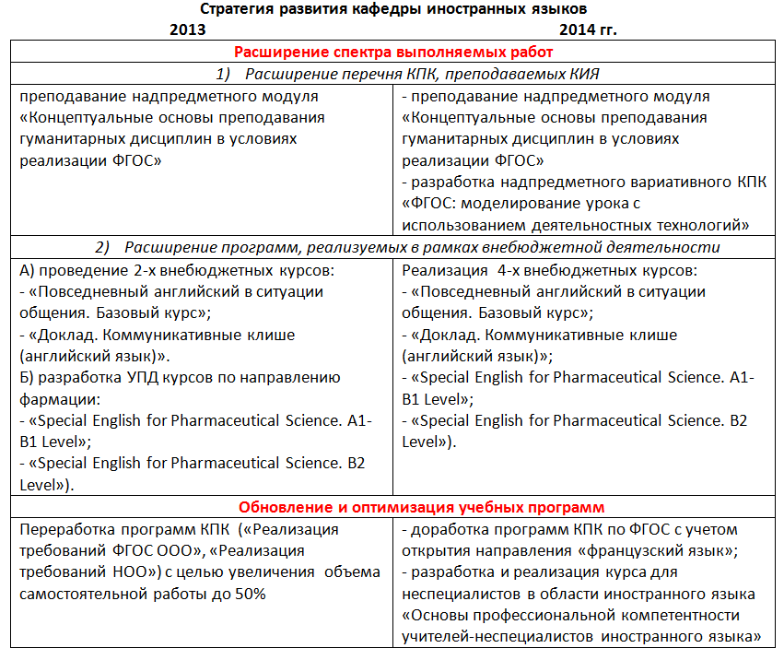

Slide 4
Благодарю за внимание!!!

